Slide 1
ESCALERAS ORIGINALES

Slide 2
Las escaleras son unas construcciones diseñada para comunicar varios espacios situados a diferentes alturas. Está conformada por escalones (peldaños) y puede disponer de varios tramos separados por descansos, mesetas o rellanos. Pueden ser fijas, transportables o móviles. A la escalera amplia, generalmente artística o monumental, se la llama escalinata. Las transportables o “de mano” se las denomina escalas. Aquellas cuyos peldaños se desplazan mecánicamente se llaman escaleras mecánicas.
Las escaleras son unos elementos arquitectónicos que se prestan a toso tipo de diseños en diferentes estilos y decoraciones.

Slide 3
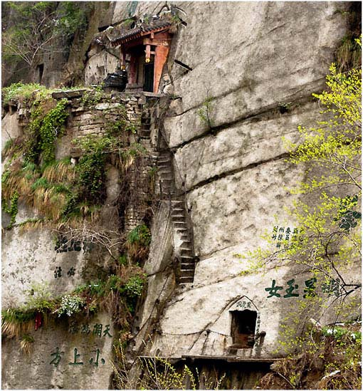

Slide 4
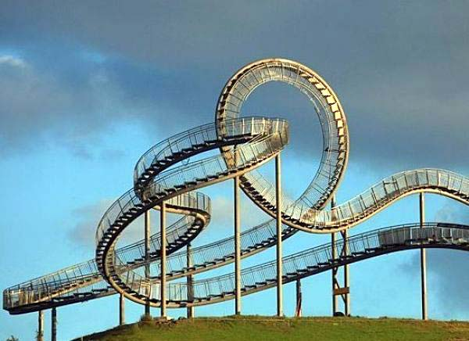

Slide 5
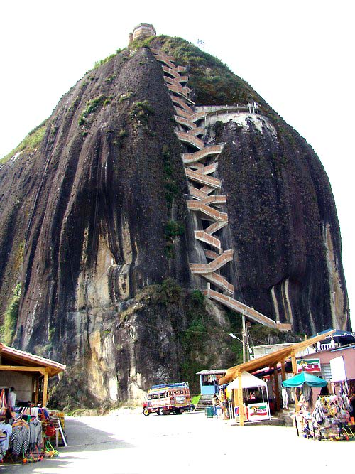

Slide 6
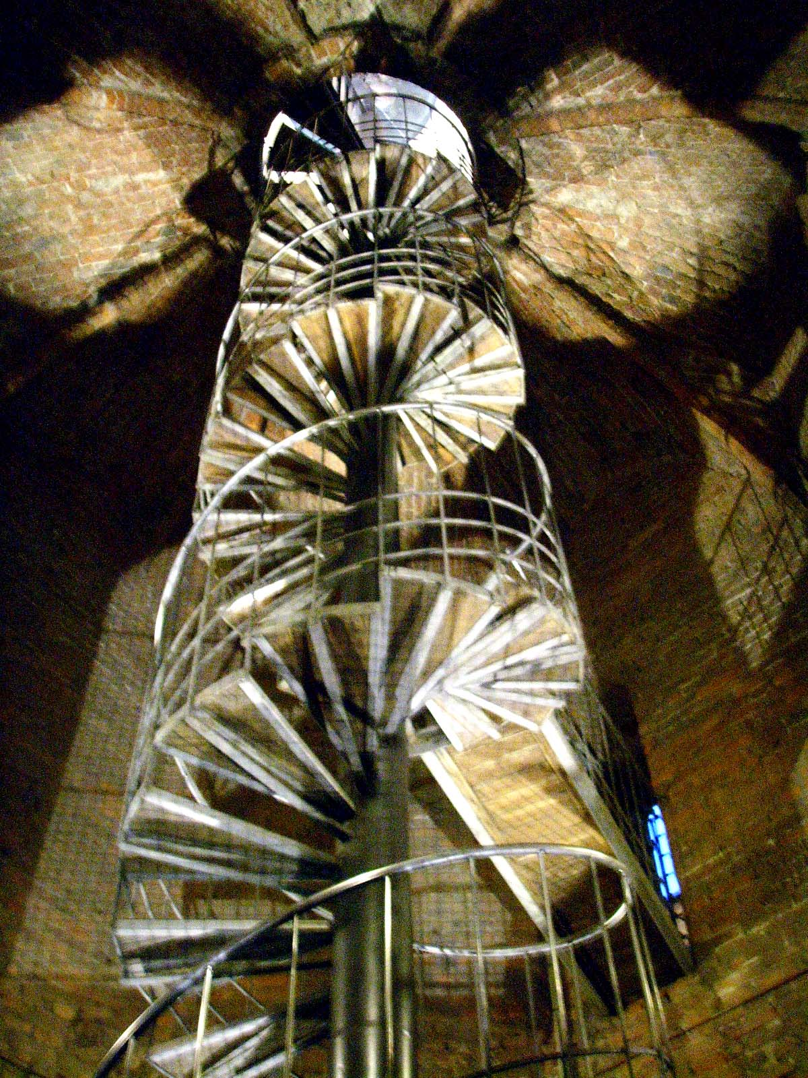

Slide 7
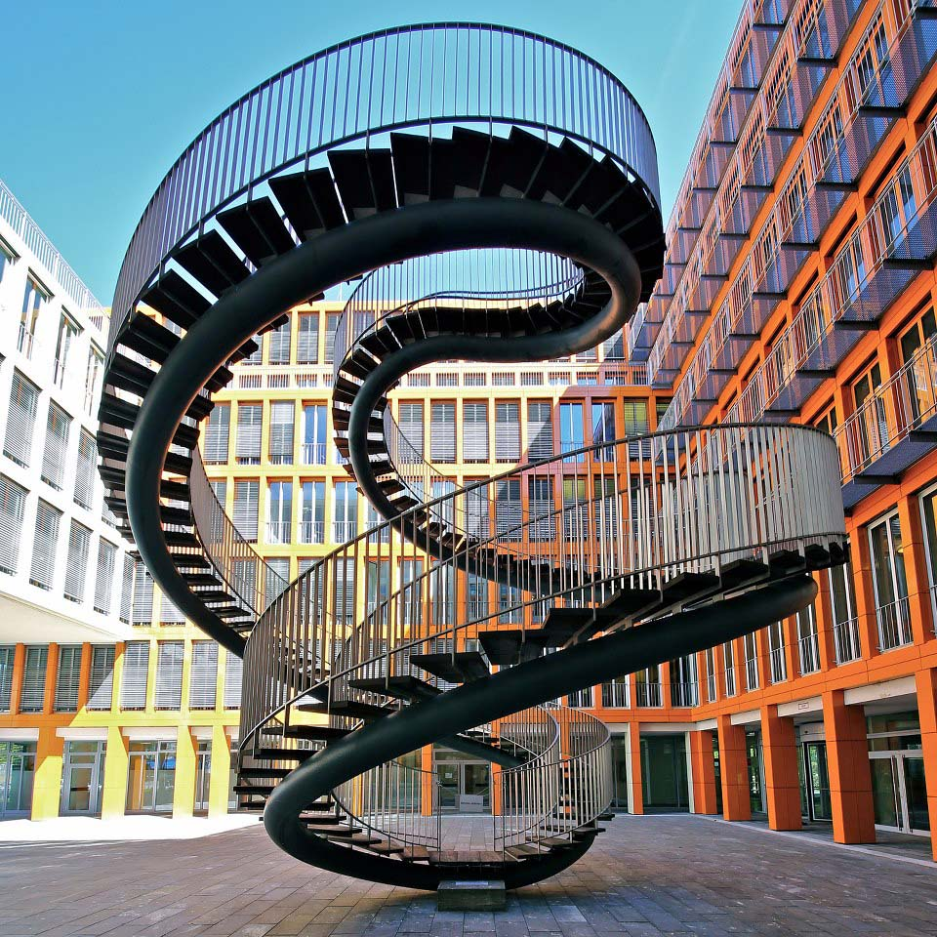

Slide 8


Slide 9
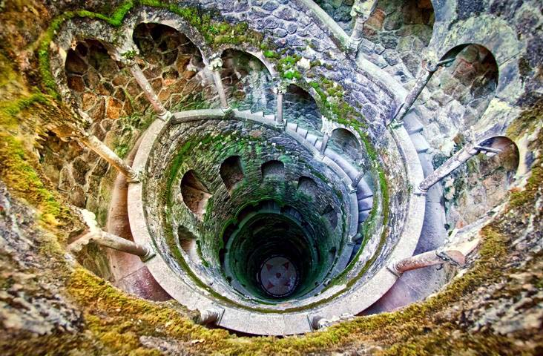

Slide 10
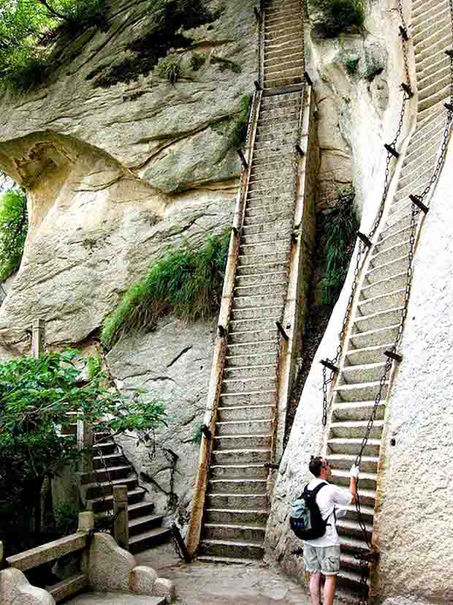

Slide 11
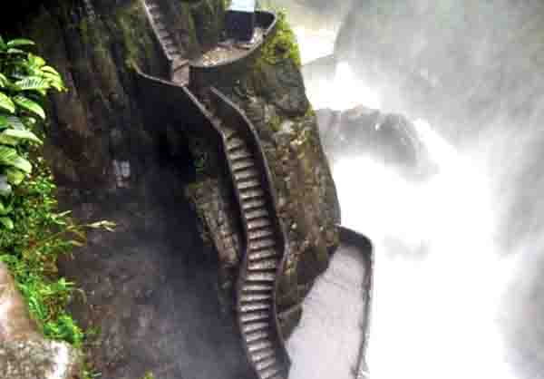

Slide 12
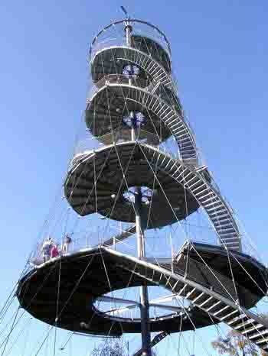

Slide 13
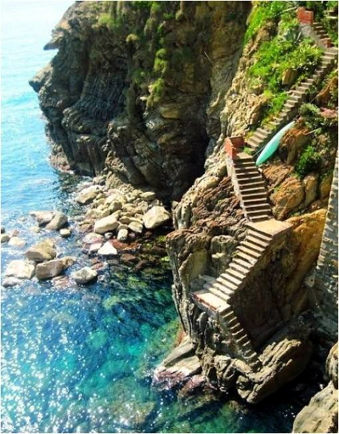

Slide 14
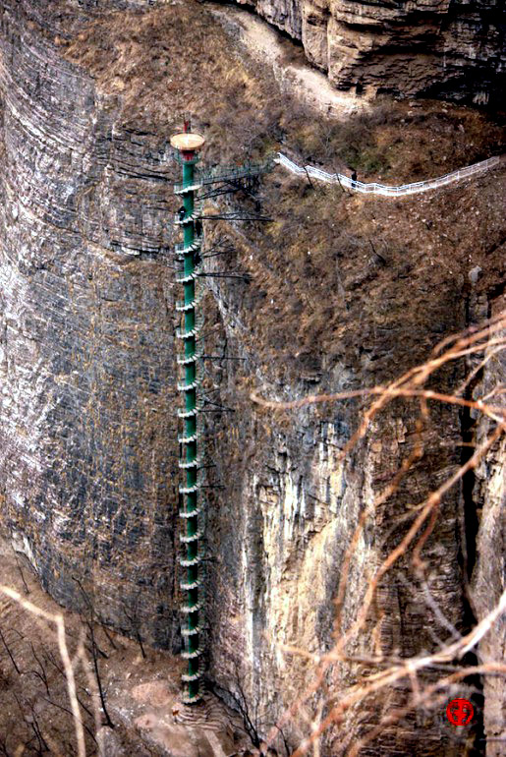
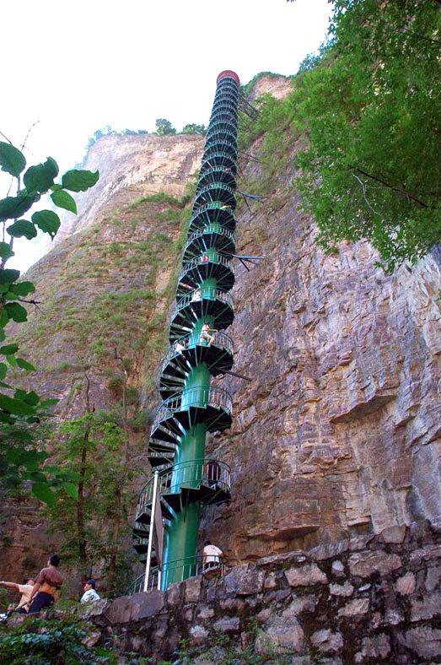

Slide 15
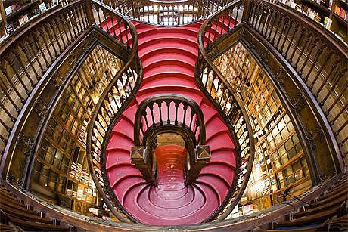

Slide 16
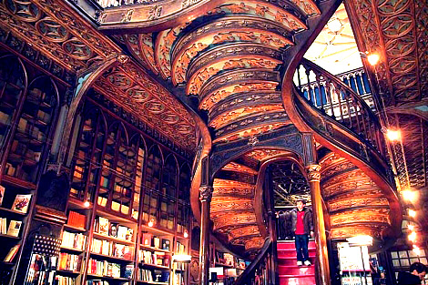

Slide 17


Slide 18
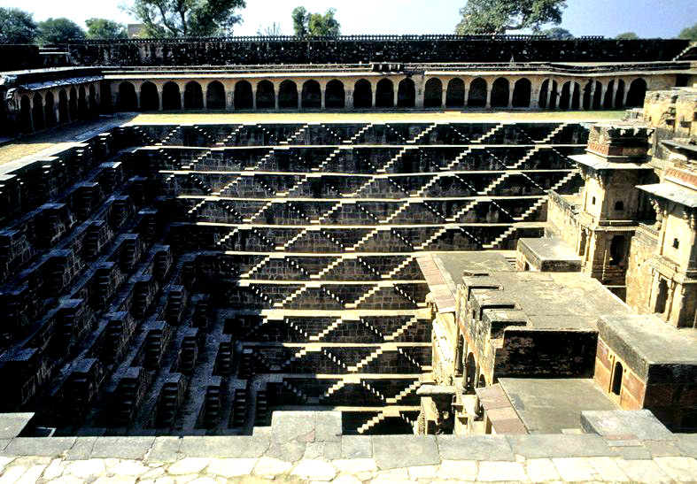

Slide 19
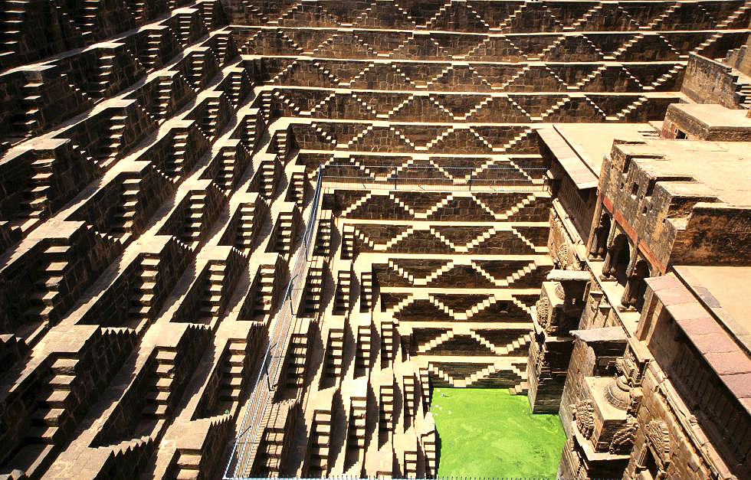

Slide 20
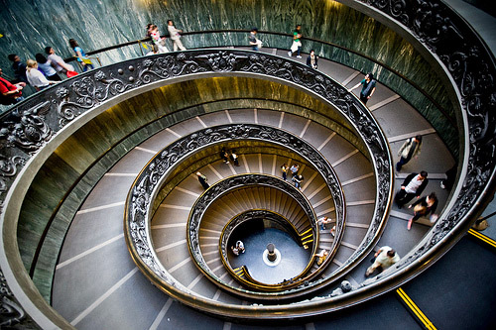

Slide 21
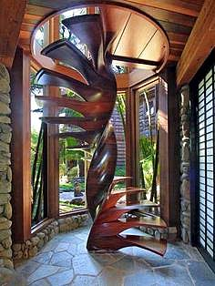
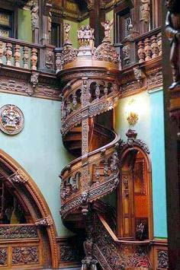

Slide 22
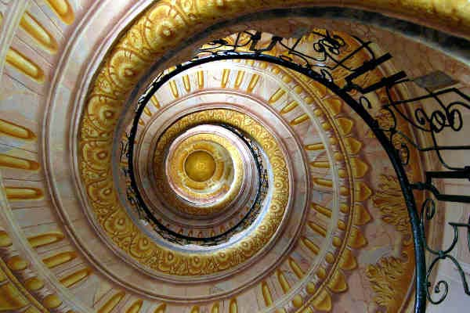

Slide 23
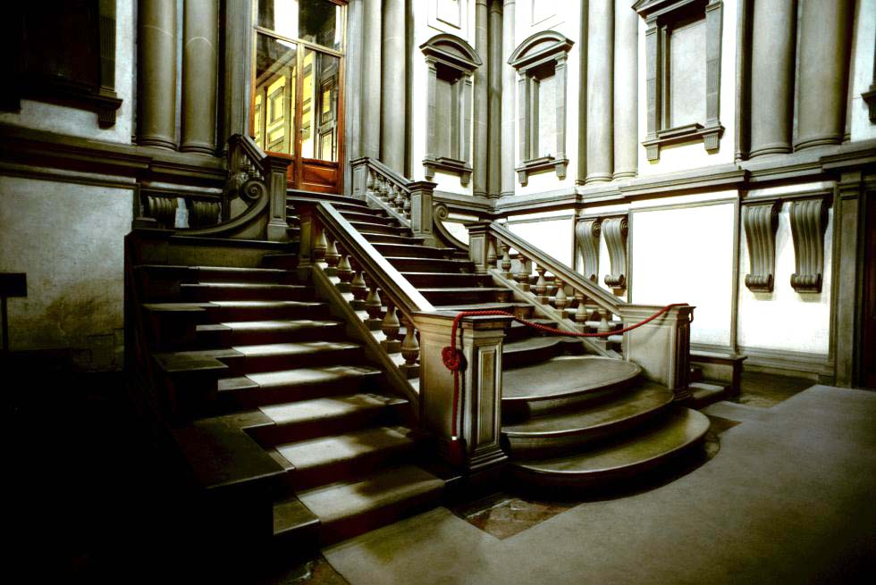

Slide 24
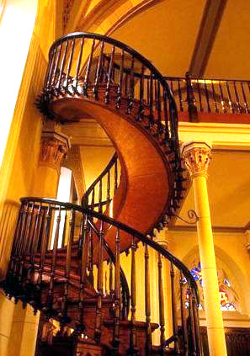
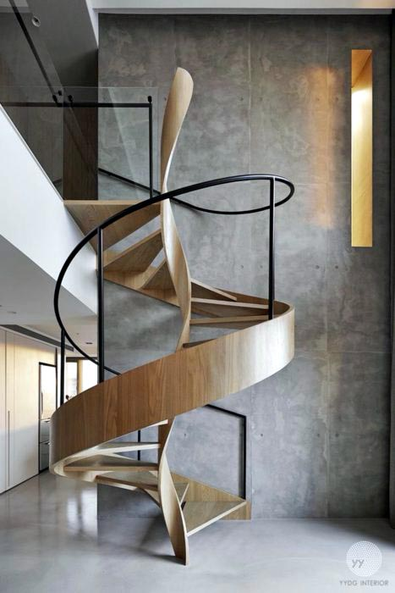

Slide 25
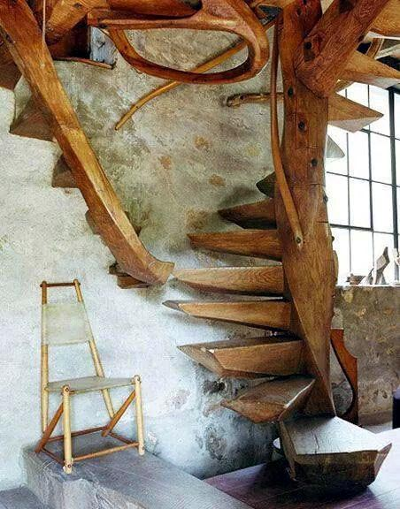

Slide 26
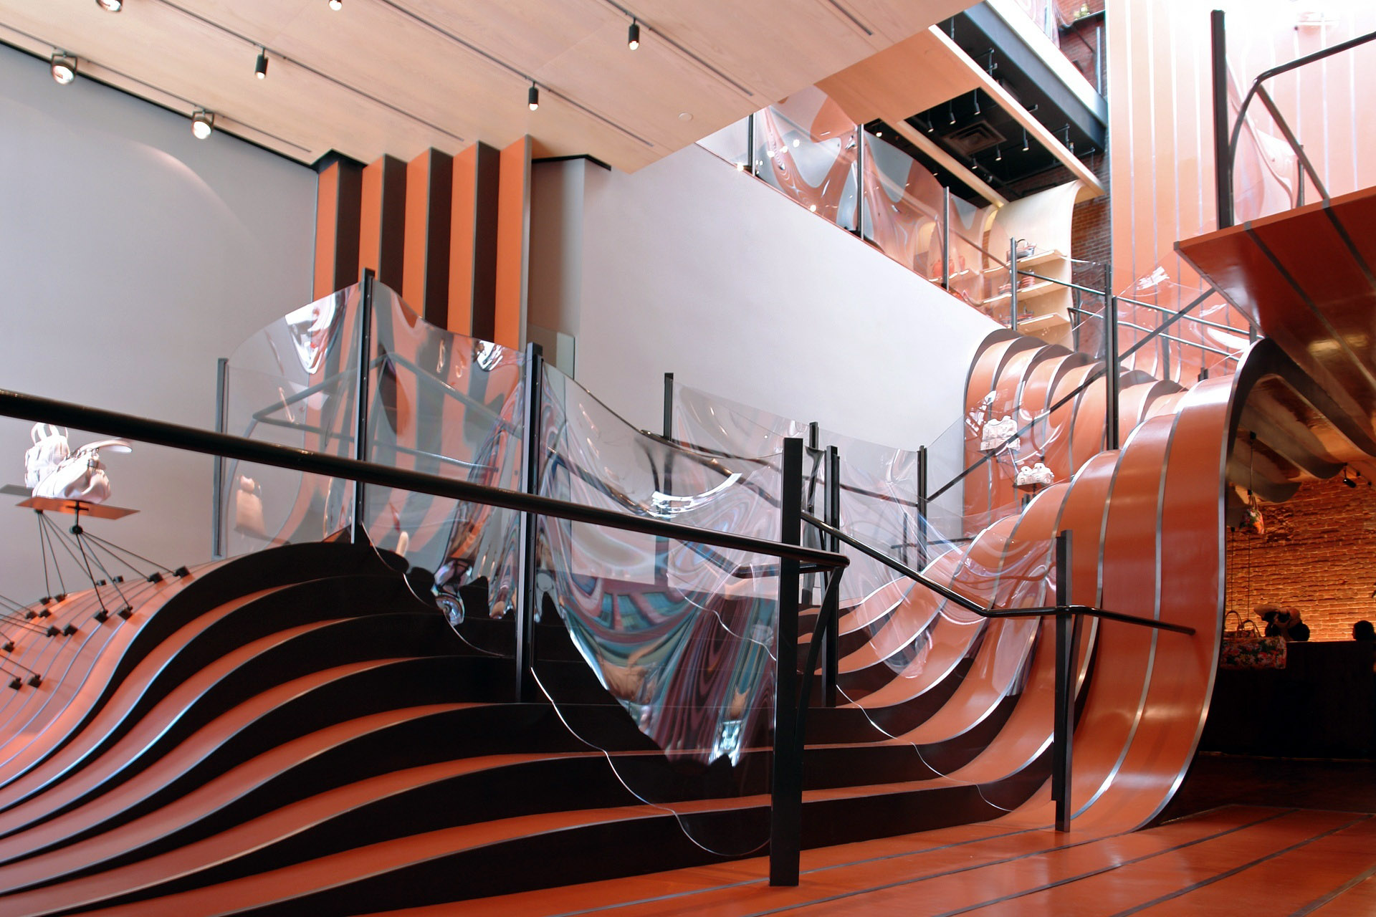

Slide 27
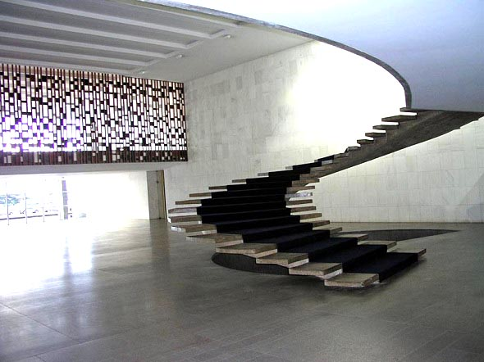

Slide 28
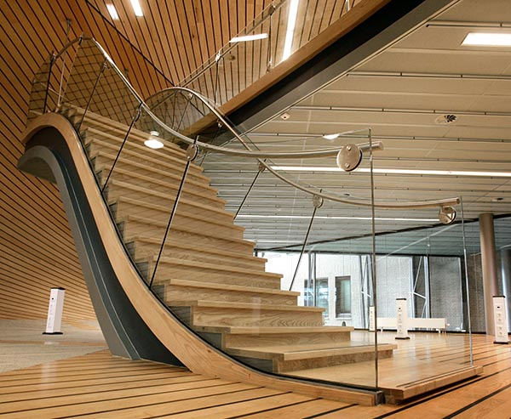

Slide 29
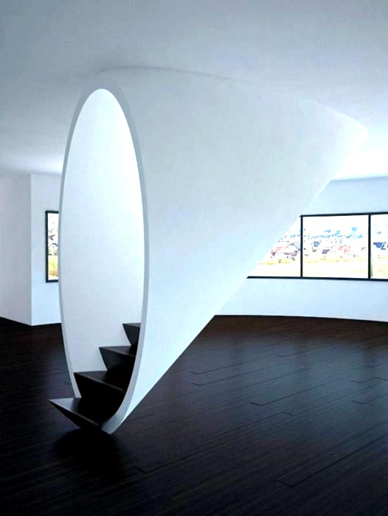

Slide 30
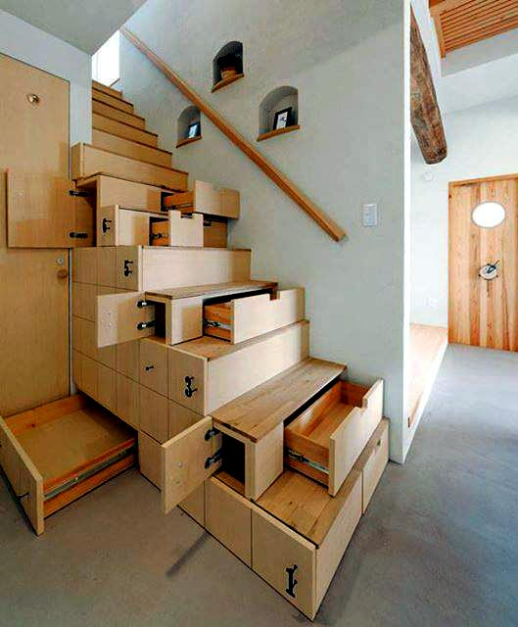

Slide 31
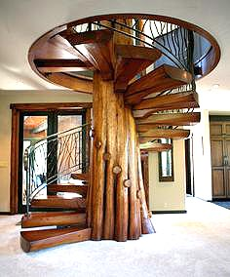

Slide 32
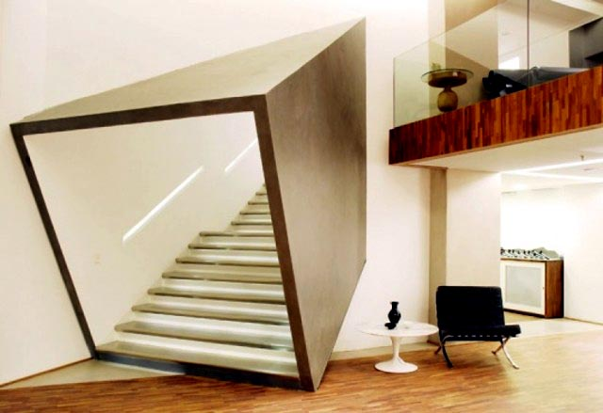

Slide 33
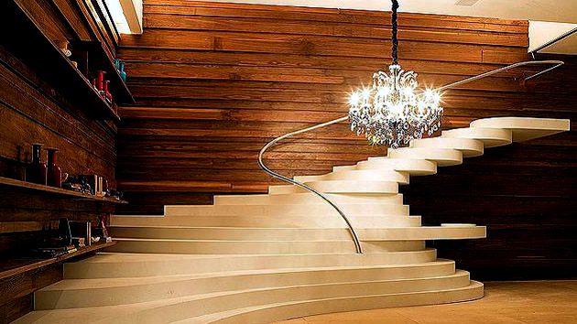

Slide 34
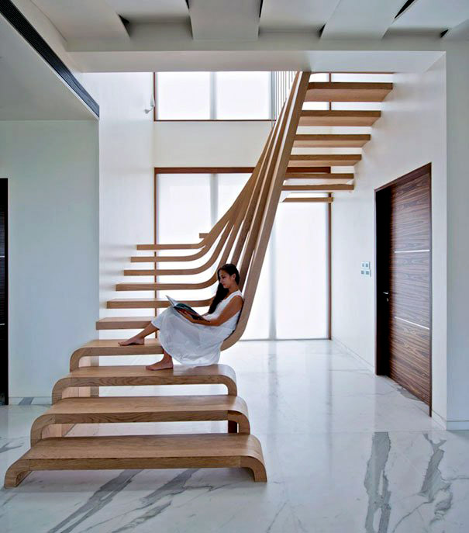

Slide 35
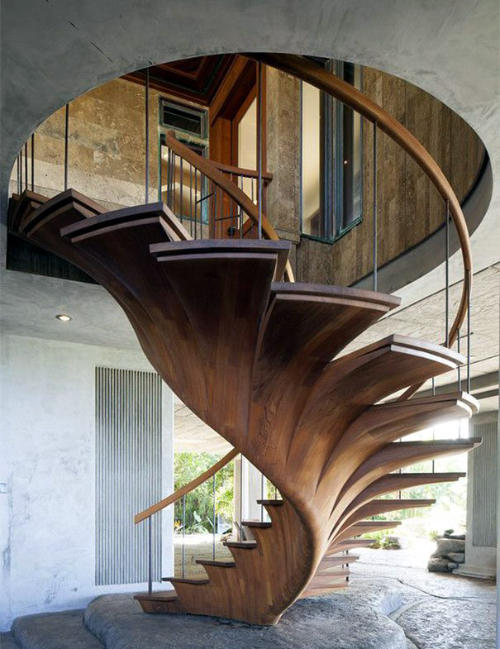

Slide 36
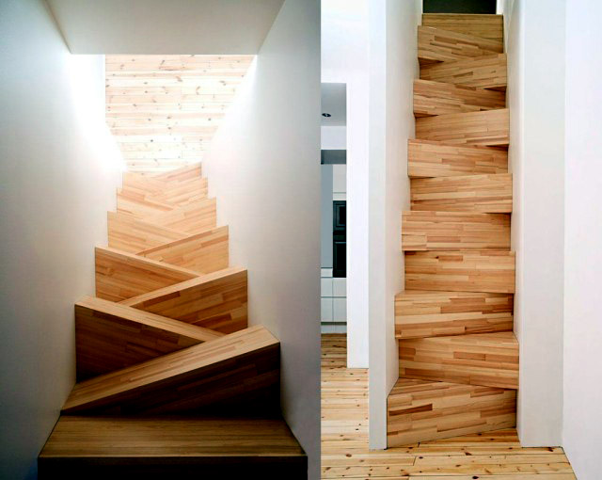

Slide 37
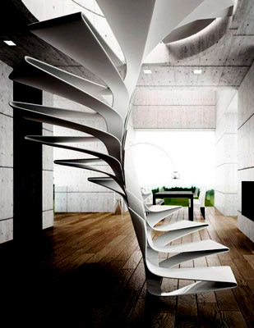

Slide 38
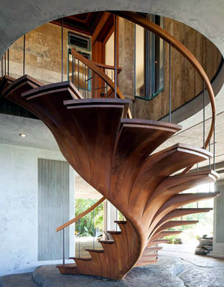

Slide 39
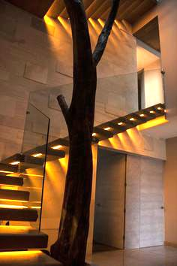
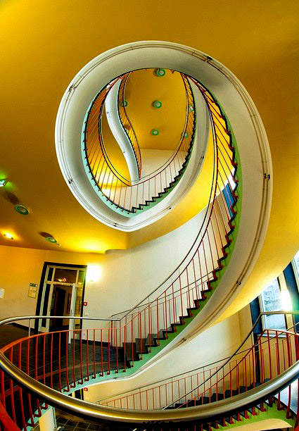

Slide 40
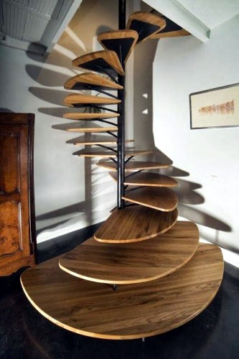
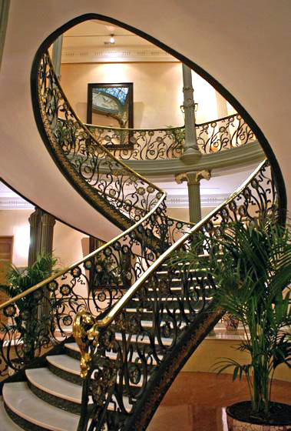

Slide 41
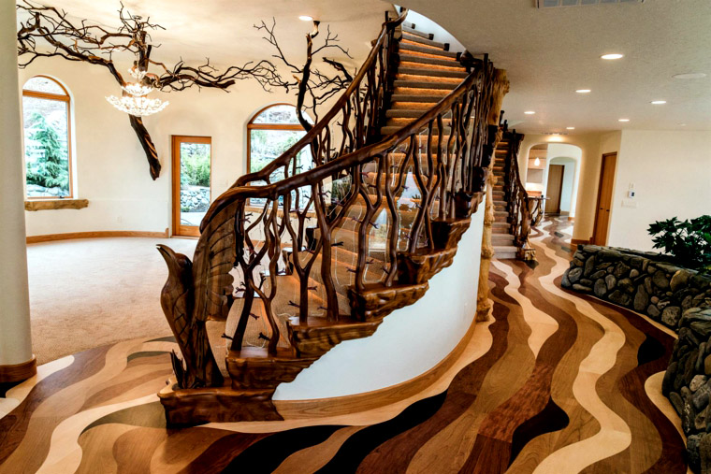

Slide 42
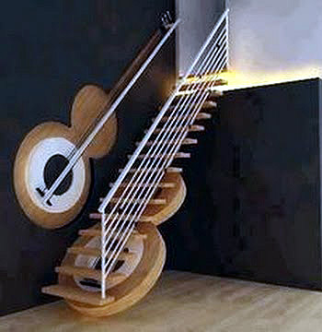

Slide 43
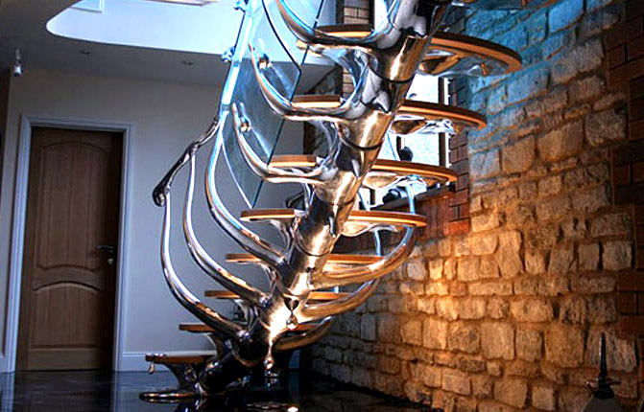

Slide 44
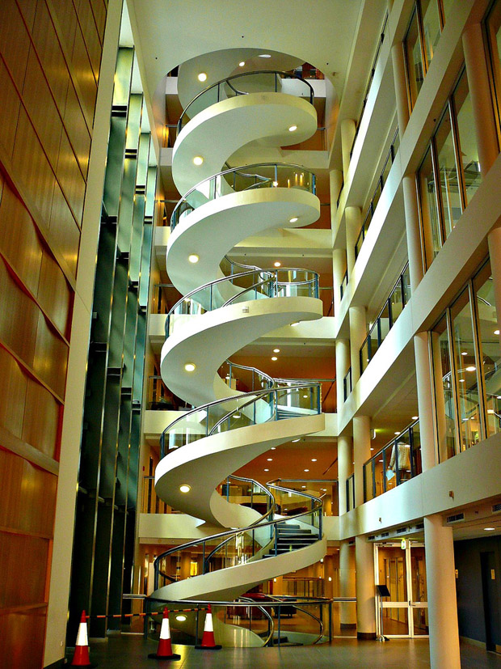
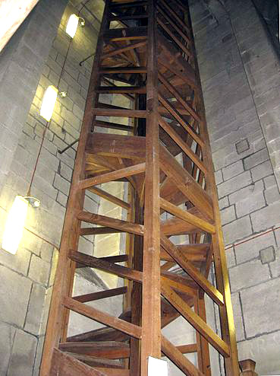

Slide 45
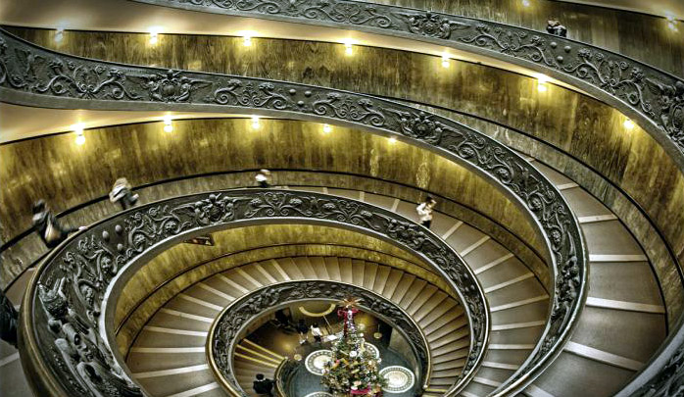

Slide 46
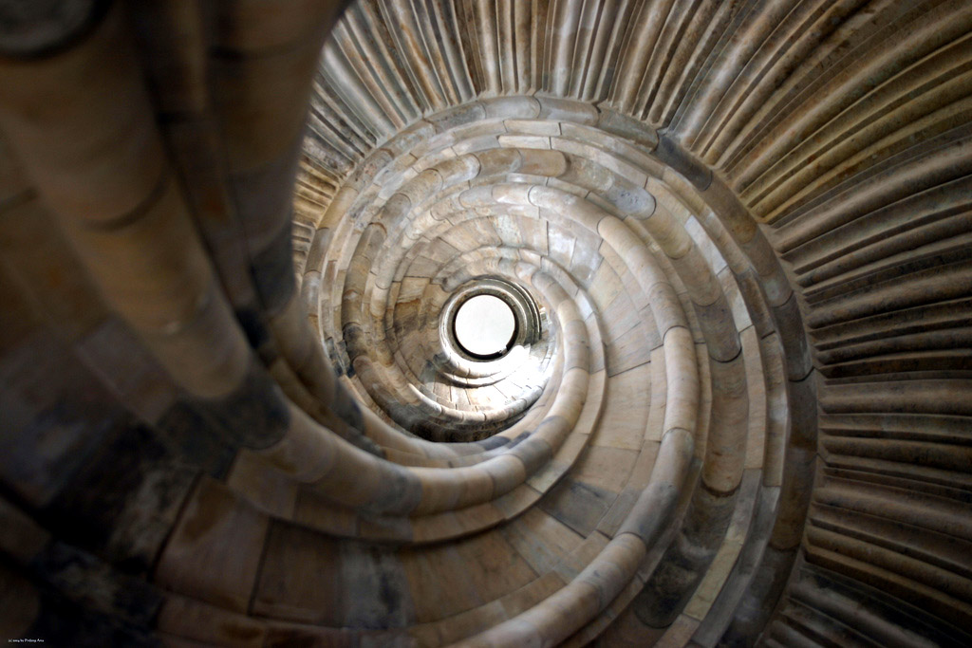

Slide 47
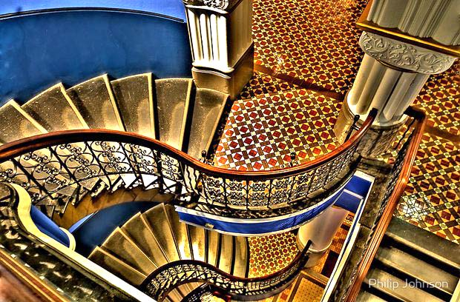

Slide 48


Slide 49
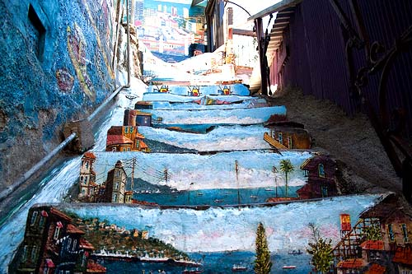

Slide 50



Slide 51



Slide 52


Slide 53


Slide 54


Slide 55


Slide 56


Slide 57

GRACIAS Y QUE TENGAS UN BUEN DÍA
VICTOR NOVELLÓN

Slide 58







¿Te ha gustado?
Puedes ver más entrando
Aquí
Además puedes recibir powerpoints en tu correo electrónico suscribiéndote aquí:

